Slide 1
SE: Sprint Review 4
Gruppe: Auron (PO), Dennis (TE), Simon (Dev)
Projekt: Jump‘N‘Run

Slide 2
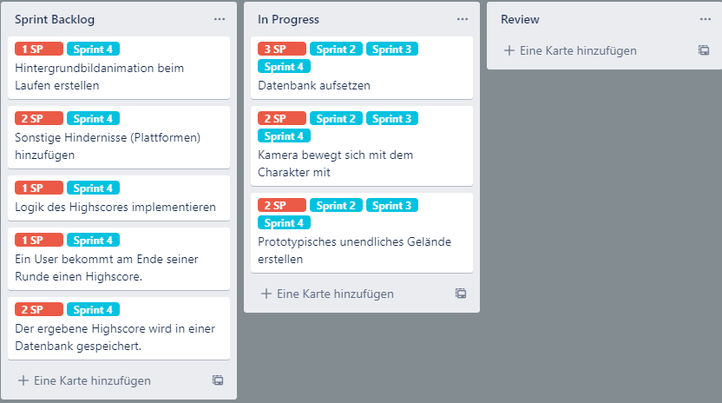
Unser Backlog

Slide 3
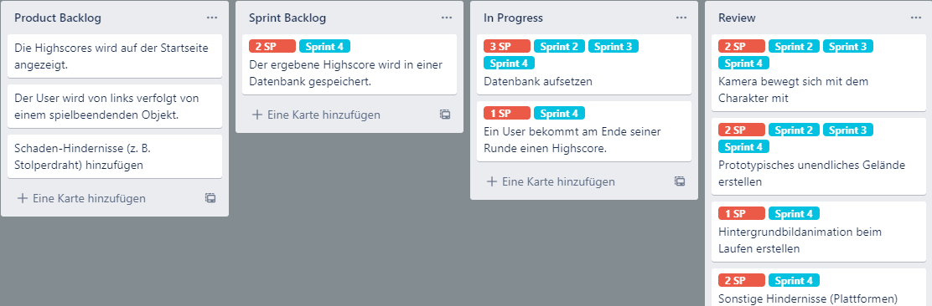
Der heutige Fortschritt

Slide 4

Alter Stand (Was war vorher?)
Startseite mit Start-Button
Spieleseite mit
Charakter (-bewegung)
Hintergrund

Slide 5
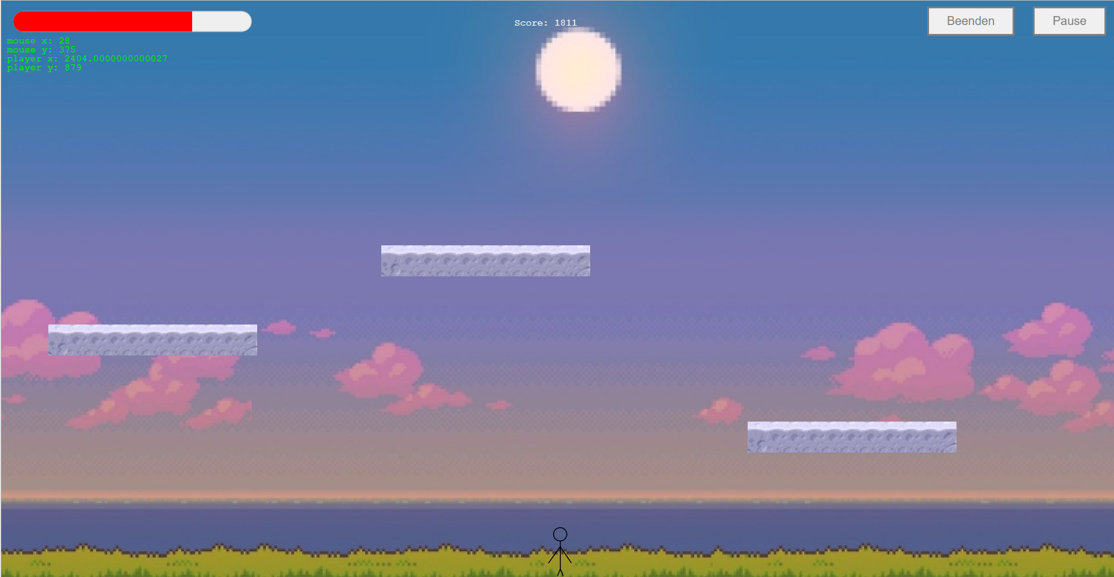
Neuer Stand (Was ist jetzt?)
- Kameraführung
- Unendliches Hintergrundbild
- Nutzt Höhe und Breite vom verwendeten Browser
- Zufällige Plattformgenerierung
- Highscorelogik
- (Anzeige von Koordinaten für Tests)

Slide 6
Was lief gut?
- Umgang mit Phaser gestiegen
- Aufteilung BLI
- Absprache

Slide 7
Was lief schlecht?
- Installation von Mocha
- Leicht verplant mit Backlogitems & Aufwand
- Letzter Sprint -> Projekt nicht fertiggestellt worden

Slide 8
Fazit des Projektes
positiv
negativ
- gute Übung für die Berufspraxis
- Erfahrung mit Phaser
- nicht abgeschlossen

